Slide 1
5.5.3 物理学中的应用
1. 变力沿直线所作的功
2. 引力与压力
3. 质心
4. 平均值

Slide 2
1. 变力沿直线所做的功
设物体在连续变力 F(x) 作用下沿 x 轴从 x = a 移动到
力的方向与运动方向平行,
求变力所做的功 .
在其上所作的功元
素为
因此变力F(x) 在区间
上所作的功为

Slide 3
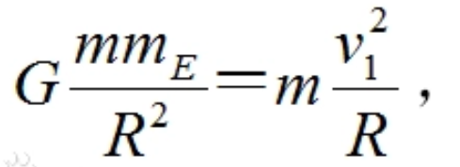
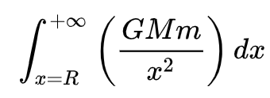
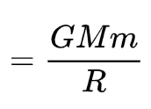

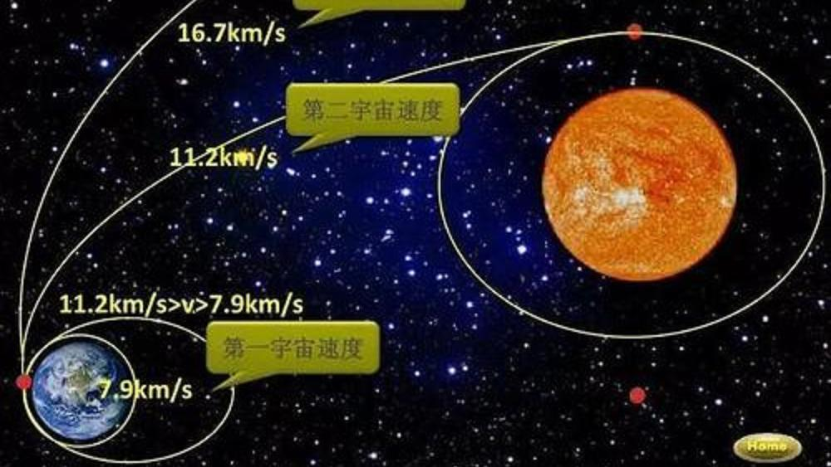
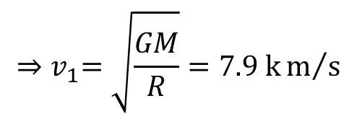
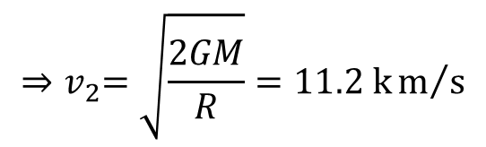
宇宙速度
航天器达到环绕地球、脱离地球和飞出太阳系所需要的最小发射速度，分别称为第一、二、三宇宙速度。
$${⇒v}_{1}=\sqrt{\frac{GM}{R}}=7.9 km/s$$
$${⇒v}_{2}=\sqrt{\frac{2GM}{R}}=11.2 km/s$$

Slide 4
例1.
在一个带 +q 电荷所产生的电场作用下,
一个单
位正电荷沿直线从距离点电荷 a 处移动到 b 处 (a < b) ,
求电场力所作的功 .
解:
当单位正电荷距离原点 r 时,
由库仑定律电场力为
则功的元素为
所求功为
说明:

Slide 5
例2.
在底面积为 S 的圆柱形容器中盛有一定量的气
体,
由于气体的膨胀, 把容器中的一个面积为S 的活塞从
点 a 处移动到点 b 处 (如图),
求移动过程中气体压力所
作的功 .
解:
建立坐标系如图.
由波义耳 -- 马略特定律知压强
p 与体积 V 成反比 , 即
故作用在活塞上的
力为
功元素为
所求功为

Slide 6
例3. 用铁锤把钉子钉入木板, 设木板对铁钉的阻力与铁钉进入木板的深度成正比. 铁锤在第一次锤击时将铁钉击入 1 厘米. 若每次锤击所作的功相等, 问第 n 次锤击时能将铁钉击入多少?
解:
设木板对铁钉的阻力为
第一次锤击时所作的功为
设 n 次击入的总深度为 h 厘米, 则 n 次锤击所做的总功为

Slide 7
即
依题意知，每次锤击所作的功相等，所以
于是，n 次击入的总深度为
则第 n 次击入的深度为

Slide 8
例4.
一蓄满水的圆柱形水桶高为 5 m, 底圆半径为3m,
设水的密度为 ，把桶中的水全部吸出需作多少功 ?
解: 建立坐标系如图.
在任一小区间
上的一薄层水的重力为
(KN)
这薄层水吸出桶外所作的功(功元素)为
故所求功为
( KJ )
Notes:
比重现在不用了
过去对比重的定义有两种: 1) 单位体积所受的重力 ; 2) 与水比的相对重量

Slide 9
(1) 引力问题
2. 引力与压力
质量分别为
的质点 , 相距 r ,
二者间的引力 :
大小:
方向:
沿两质点的连线
若考虑非点状物体对质点的引力, 则需用积分解决 .

Slide 10
例5.
设有一长度为 l, 线密度为μ 的均匀细直棒,
在
其中垂线上距 a 单位处有一质量为 m 的质点 M,
试计算
该棒对质点的引力.
解: 建立坐标系如图.
细棒上小段
对质点的引力大小为
故铅直分力元素为

Slide 11
棒对质点的引力的铅直分力为
利用对称性
棒对质点引力的水平分力
故棒对质点的引力大小为

Slide 12
说明:
1) 当细棒很长时,可视 l 为无穷大 ,
此时引力大小为
方向与细棒垂直且指向细棒 .
2) 若考虑质点克服引力沿 y 轴从 a 处
移到 b (a < b) 处时克服引力作的功,
则有

Slide 13
3) 当质点位于棒的左端点垂线上时,
注意正负号
引力大小为

Slide 14
(2) 液体的压力
设液体密度为 ρ
深为 h 处的压强:
•
当平板与水面平行时,
平板一侧所受的压力为
面积为 A 的平板
•
当平板不与水面平行时,
所受侧压力问题就需用积分解决 .

Slide 15
例4.
一水平横放的半径为R 的圆桶,内盛半桶密度为
ρ 的液体 , 求桶的一个端面所受的侧压力.
解: 建立坐标系如图.
所论半圆的
方程为
利用对称性 , 侧压力元素
端面所受侧压力为
小窄条上各点的压强

Slide 16
说明:
当桶内充满液体时,
小窄条上的压强为
侧压力元素
故端面所受侧压力为
奇函数

Slide 17
* 四、转动惯量
质量为 m 的质点关于轴 l 的转动惯量为
的质点系
关于轴 l 的转动惯量为
若考虑物体的转动惯量 , 则需用积分解决 .

Slide 18
例6.
设有一个半径为 R , 质量为 M 的均匀圆盘 ,
⑴ 求圆盘对通过中心与其垂直的轴的转动惯量 ;
⑵ 求圆盘对直径所在轴的转动惯量 .
解: ⑴ 建立坐标系如图.
设圆盘面密度为ρ .
对应于
的小圆环对轴 l 的转动惯量为
故圆盘对轴 l 的转动惯量为
小圆环质量

Slide 19
⑵ 取旋转轴为 y 轴, 建立坐标系如图.
平行 y 轴的细条
关于 y 轴的转动惯量元素为
故圆盘对y 轴的转动惯量为
细条质量:

Slide 20
3. 质心

Slide 22
4. 平均值
实例：用某班所有学生的考试成绩的算术平均值来描述这个班的成绩的概貌.
算术平均值公式
只适用于有限个数值
问题：求气温在一昼夜间的平均温度.
入手点：连续函数 在区间 上的平均值.
讨论思想：分割、求和、取极限.

Slide 23
（1）分割：
每个小区间的长度
（2）求和：
设各分点处的函数值为
函数 在区间 上的平均值近似为
（3）取极限：
每个小区间的长度趋于零.

Slide 24
函数 在区间 上的平均值为
平均值公式
区间长度

Slide 25
解
设电阻为 ，
则电路中的电压为
功率
一个周期区间
平均功率

Slide 26
结论：纯电阻电路中正弦交流电的平均功率等于电流、电压峰值的乘积(即功率峰值)之半．

Slide 27
有效值与均方根
通常交流电器上标明的功率就是平均功率.
交流电器上标明的电流值都是一种特定的平均
值，即有效值．

Slide 28
有效值计算公式：
按定义有
即

Slide 29
结论：正弦交流电的有效值等于电流峰值的

Slide 30
内容小结
1.用定积分求一个分布在某区间上的整体量 Q 的步骤:
(1) 先用元素法求出它的微分表达式 dQ
一般元素的几何形状有:
条、段、环、带、扇、片、壳 等.
(2) 然后用定积分来表示整体量 Q , 并计算之.
2.定积分的物理应用:
变力作功 ,
引力,
转动惯量等.
压力 ,
3.函数的平均值
4.函数的有效值
或均方根
（理解平均功率、电流的有效值等概念）

Slide 31
作业 下列题目 9; 11; 12; 13.

Slide 33
练习
1.为清除井底污泥, 用缆绳将抓斗放入井底,
抓起污
泥后提出井口,
已知井深30 m ,
抓斗自重400N ,
缆绳每
米重50N ,
抓斗抓起的污泥重2000N ,
提升速度为3m /s ,
在提升过程中污泥
以20N /s 的速度从抓斗缝隙中漏掉,
现将抓起污泥的抓斗提升到井口,
问
克服重力需作多少焦耳( J ) 功?
(1999考研)
提示: 作 x 轴如图.
将抓起污泥的抓斗由
x 提升 dx 所作的功可分为三部分:

Slide 34
井深 30 m, 抓斗自重 400 N, 缆绳每米重50N,
抓斗抓起的污泥重 2000N, 提升速度为3m∕s,
污泥以 20N∕s 的速度从抓斗缝隙中漏掉
克服抓斗自重:
克服缆绳重:
抓斗升至 x 处所需时间 :
提升抓斗中的污泥:

Slide 35
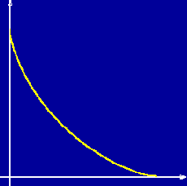
2. 设星形线
上每一点处线密
度的大小等于该点到原点距离的立方,
在点O 处有一单
位质点 ,
求星形线在第一象限的弧段对这质点的引力.
提示: 如图.

Slide 36

同理
故引力大小为
习题课

